Slide 1
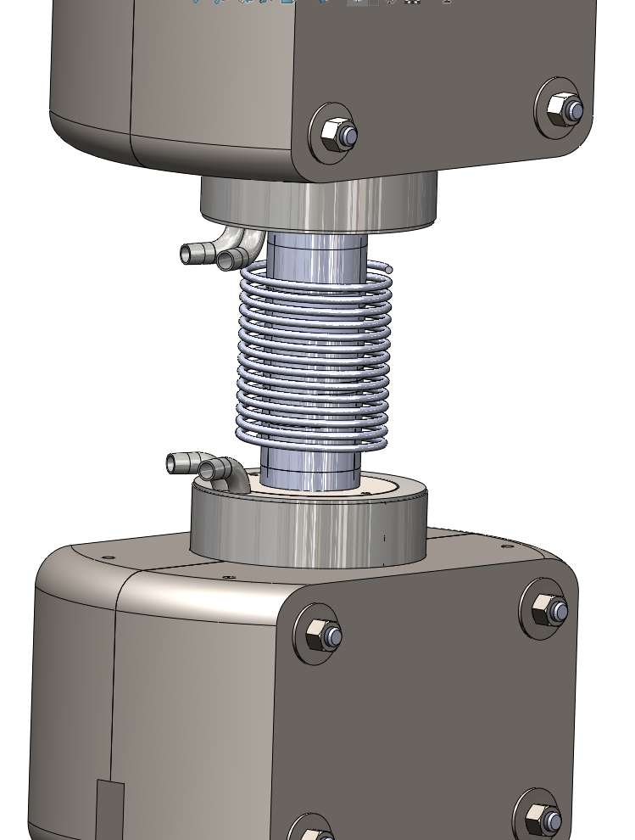
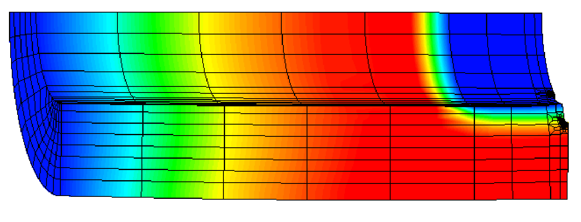
Simulation de la déchirure ductile par choc thermique sous $G_{fr}$
Présenté par Marouane Lahmidi
Encadré par Franck Tankoua, Cédric Gourdin et Catherine Gardin
Club CASTEM – 29/11/2024

Slide 2
Introduction
Les centrales nucléaires sont construites pour une durée de vie de $\sim$40 ans
Conservation du nucléaire dans le mix énergétique
Prolongation de la durée de vie des centrales
Objectif → Gagner des marges au niveau des critères de calcul
Pour la déchirure ductile, le critère de déchirure ductile $J_{3mm}$ est trop conservatif
→ Utilisation de la méthode $G_{fr}$
La méthode est robuste pour les chargements primaires
Besoin de données expérimentales dans le cas du choc thermique, pour construire le dossier de validation à transmettre à l’ASN
Thèse en collaboration avec EDF et Framatome
Notes:
Dire qu’il y a 2 experts FRAMATOME, 1 experts Edf, 1 expert CEA, 1 stagiaire, 1 alternant, 2 ingénieurs

Slide 3
Sommaire
Présentation de la méthode $G_{fr}$
Essai $G_{fr}$
Modèle thermique
Modèle mécanique
Modèle de rupture
Comparaison entre $GTN$ et $G_{fr}$

Slide 4
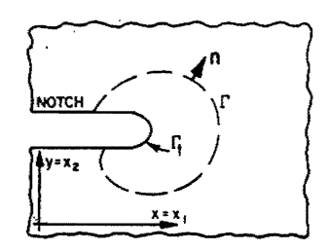
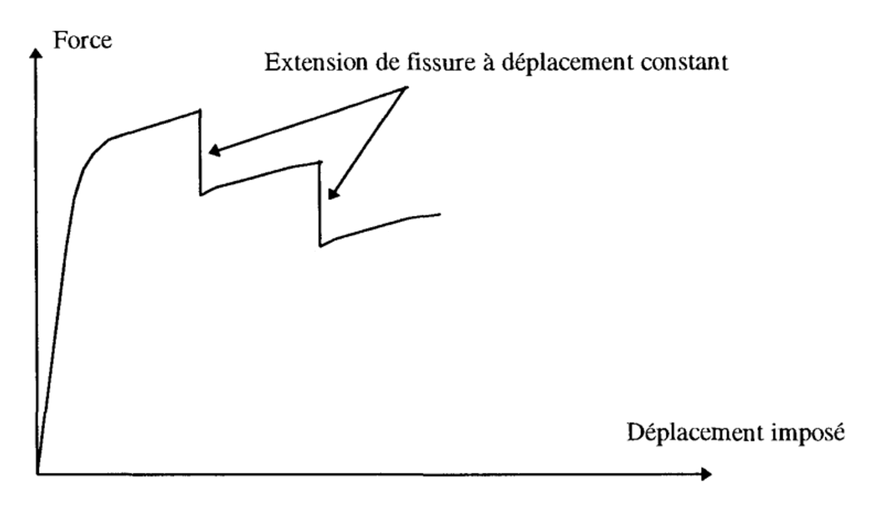
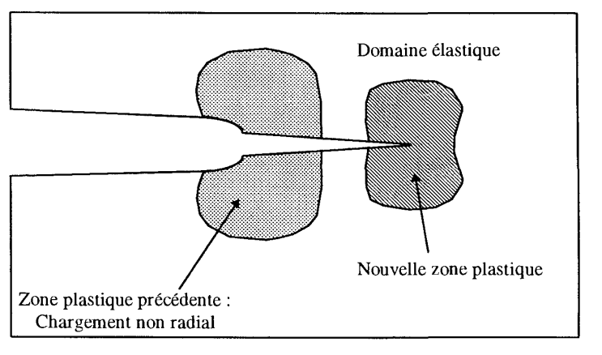
Présentation de la méthode $G_{fr}$
La méthode $G_{fr}$ est basée sur l’intégrale de Rice ou intégrale J (Rice, 1968)
Sur CASTEM, l’intégrale J est calculée en utilisant la méthode $G−θ$
L’intégrale J se décompose en 2 parties $J=J_{el}+J_{pl}$
Hypothèses de la méthode $G_{fr}$ (Marie,1999)
Supposons l’existence d’une grandeur intrinsèque au matériau $G_{fr}$ constante au cours de la propagation $G_{fr}=δU_{rupt}(λ)/λ$
Supposons que les phases de plastification et de rupture s’alternent → Définition du critère
Critère: On fixe $λ$ le pas de propagation de fissure
Plastification $J_{pl}<G_{c}$
Rupture $J_{pl}$= $G_{c}$ ; $G_{c}=\frac{δU_{rupt}(λ)}{1mm}=G_{fr}.\frac{λ}{1mm}=G_{fr}.\overline{λ}$

Slide 5
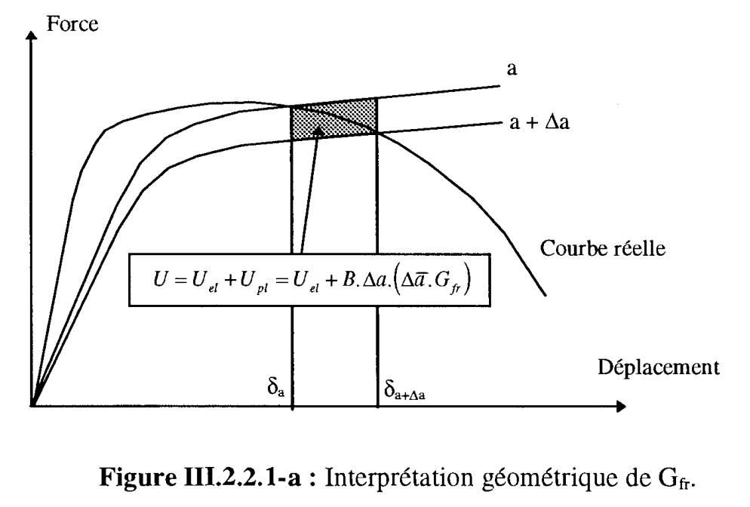
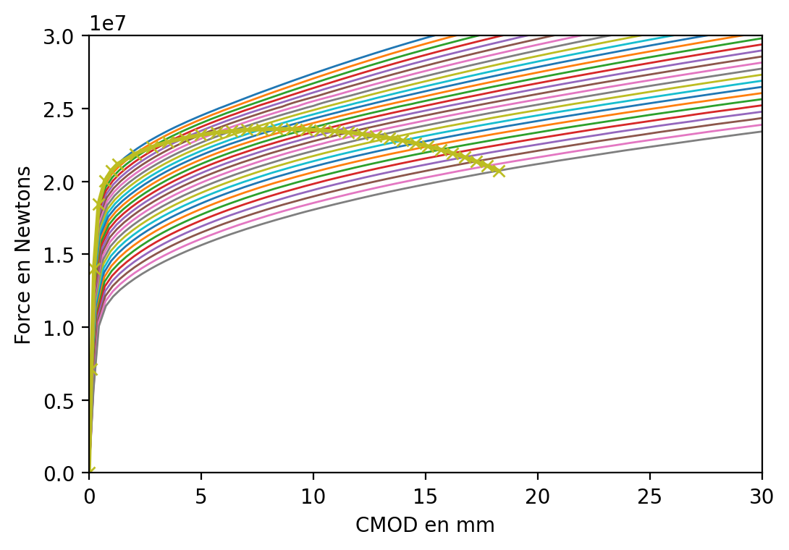
Présentation de la méthode $G_{fr}$
Méthode des calculs stationnaires
Nécessité d’un maillage raffiné sur la trajectoire de la fissure
L’état à un point donné de la courbe de propagation est équivalent à l’état de celle-ci dans le cas d’un chargement sans propagation pour la même longueur de fissure (Joyce,1990) (Sharobeam,1993)
Critère: $J_{pl,a_{i−1}}\left(δ_{i+1}\right)−J_{pl,a_{i−1}}\left(δ_{i}\right)=G_{fr}.\overline{Δa}$
→ Facilité d’implantation (Calculs élastoplastiques sur maillage simple)

Slide 6
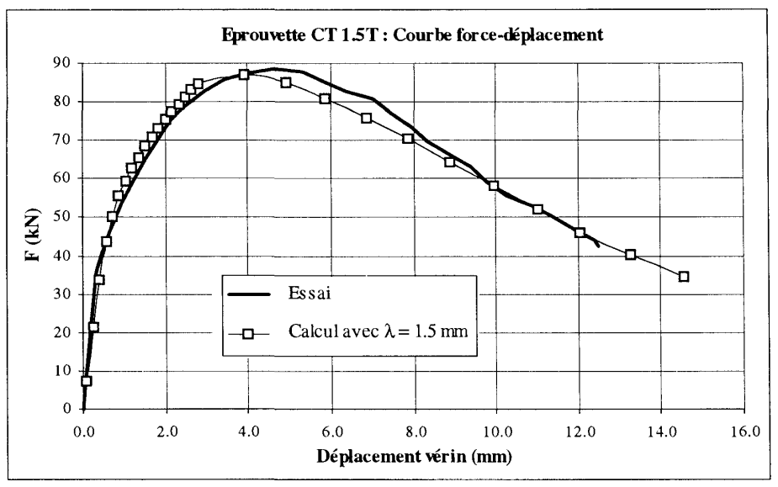
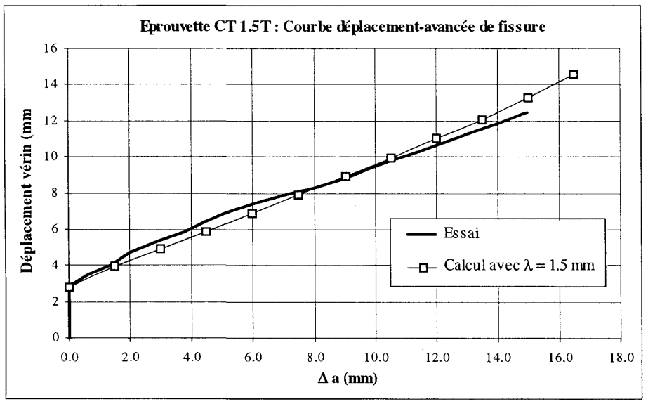
Présentation de la méthode $G_{fr}$
Validation expérimentale
Plusieurs campagnes de validation sur maquette ont été menés (seulement pour chargement primaire):
Matériaux utilisés: Ferritique(TU52, STS-49, SA333, ATLAS, WB 36), Austénitique (316L, NGW, Austénoferritique(CF8M), Liaison bi-métallique(STYLE)
Structures: Eprouvettes(CT 1.5T, CT 3T, SENT), Anneaux, Demi-anneaux, Tubes(minces, épais), Coudes, Plaques, Piquage

Slide 7
Présentation de la méthode $G_{fr}$
Méthode $G_{fr}$ en cas de choc thermique
La Méthode $G_{fr}$ se base sur le calcul de $J_{pl}=J−J_{el}$
$J$ est calculé en utilisant le modèle élastoplastique(réel)
$J_{el}$ est calculé en utilisant le modèle élastique
Choc thermique → Déformations imposées → $J_{pl}<0$
Calcul de $J_{pl}$ pour les contraintes secondaires
$J_{pl}=J−\tilde{J_{el}}$
Méthode des coefficients d’influence $K_{I}=\sqrt{πa}\left[\sum_{j=0}^{n}{σ_{j}i_{j}{\left(\frac{a}{L}\right)}^{j}}\right]$
$σ_{j}$ coefficients du polynôme recalé sur la fonction $σ(r)$ contrainte sur la géométrie non fissurée
$i_{j}$ coefficients d’influence fixés par la géométrie de l’éprouvette
$$σ_{el}$$
$$σ_{elp}$$
$$ε_{imp}$$

Slide 8
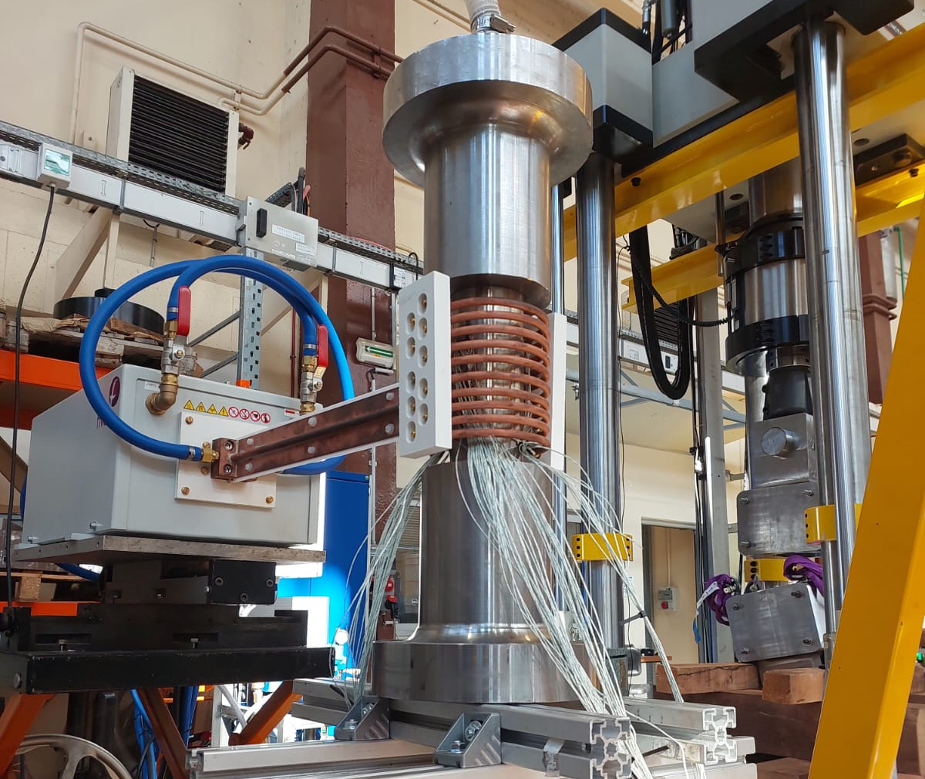
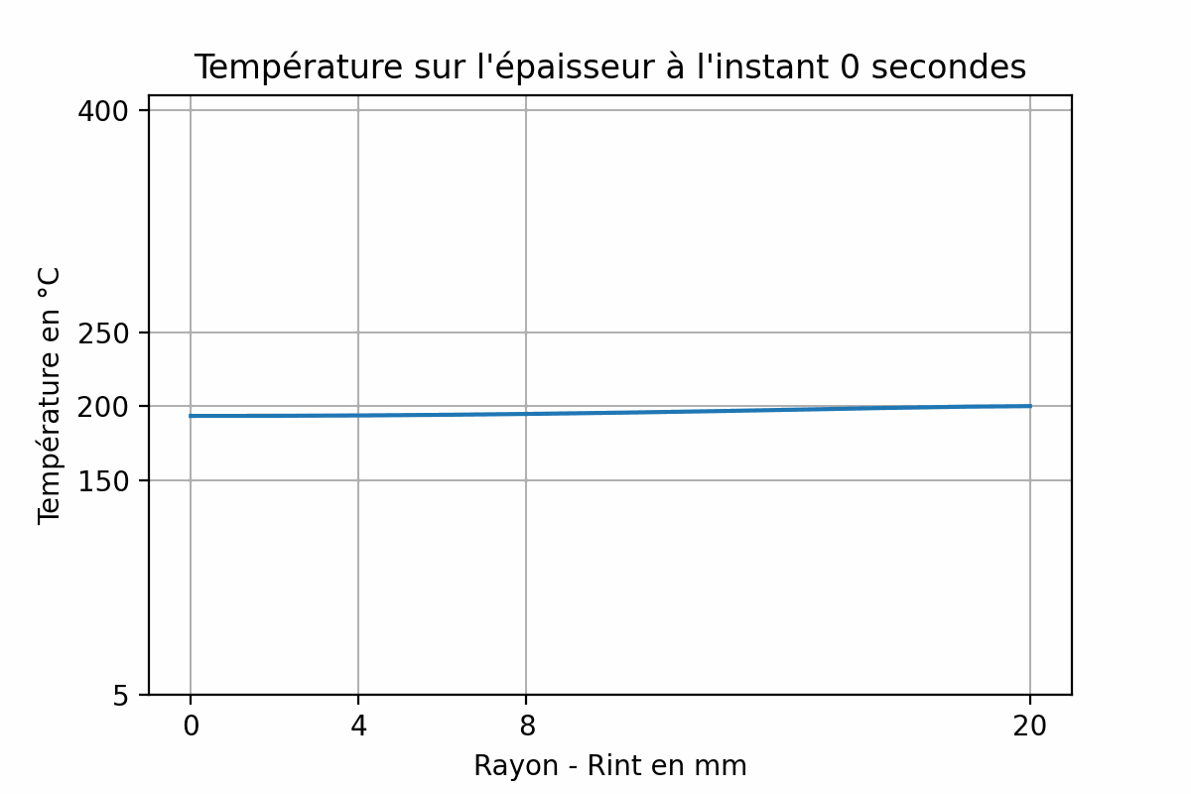
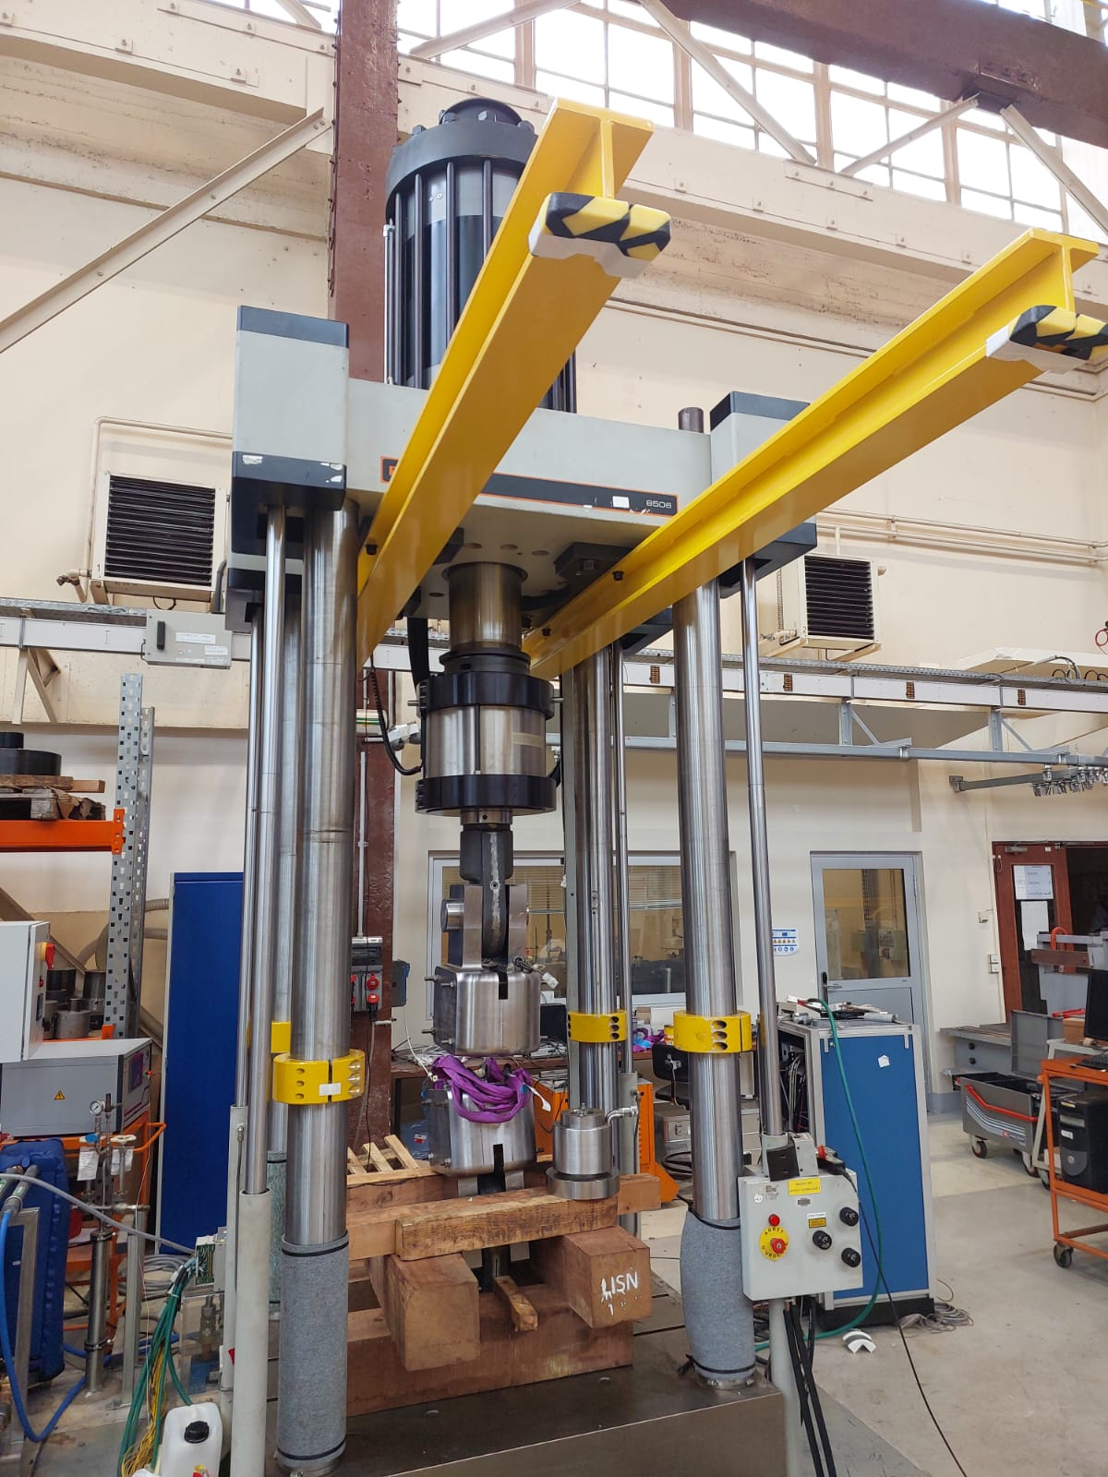
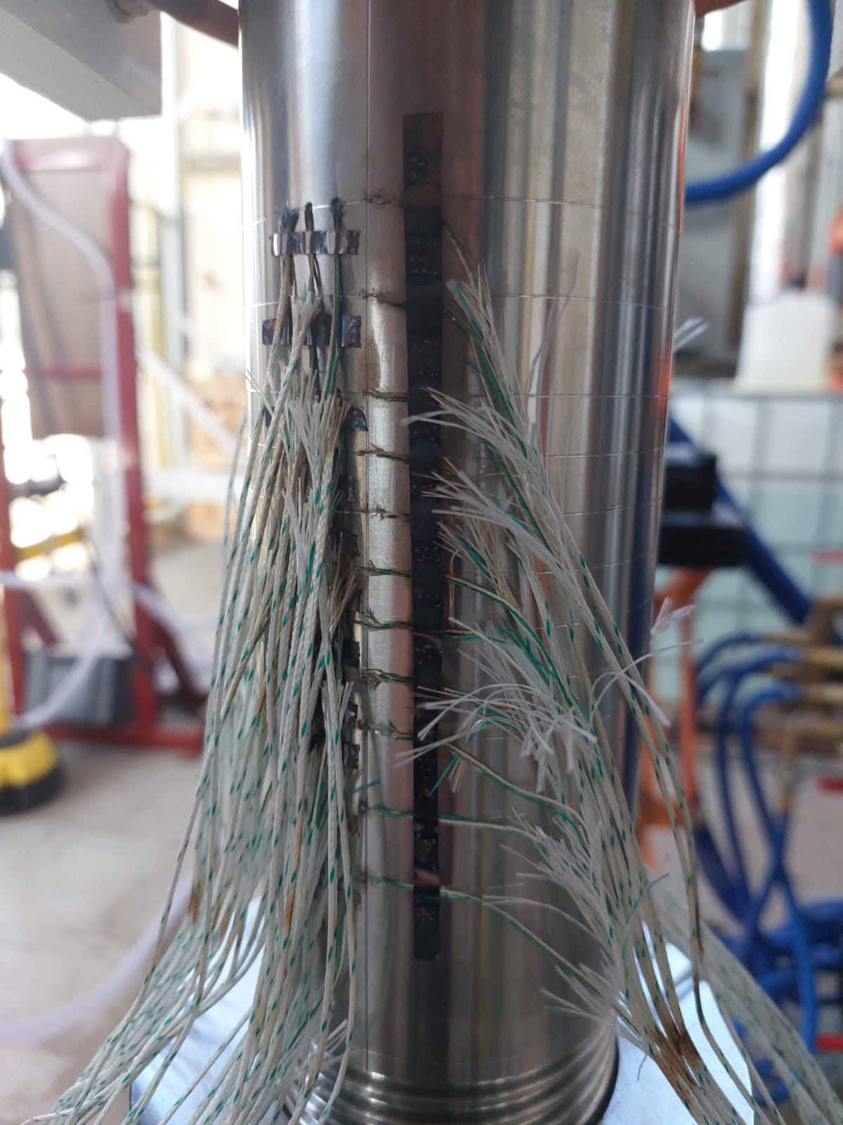
Essai $G_{fr}$
L’éprouvette est un tube avec une fissure circonférentielle
Le tube est soumis à un chargement thermomécanique :
L’éprouvette est chauffée par induction sur la surface externe à 400°C
L’éprouvette est refroidie sur la surface interne avec de l’eau à 4°C
L’éprouvette est soumise à un effort de traction

Slide 9
Modèle thermique
Maillage axisymétrique avec des éléments QUA4, avec symétrie verticale
Le tube d’injection est également maillé avec un modèle de faible conductivité (contact thermique)
Conditions aux limites: Convection naturelle ou convection forcée évolutive
Pour le chauffage, on définit une puissance volumique sous forme CHPO dans notre surface.
La puissance est pilotée en utilisant RELA DUAL, càd que la puissance est pilotée par la température

Slide 10
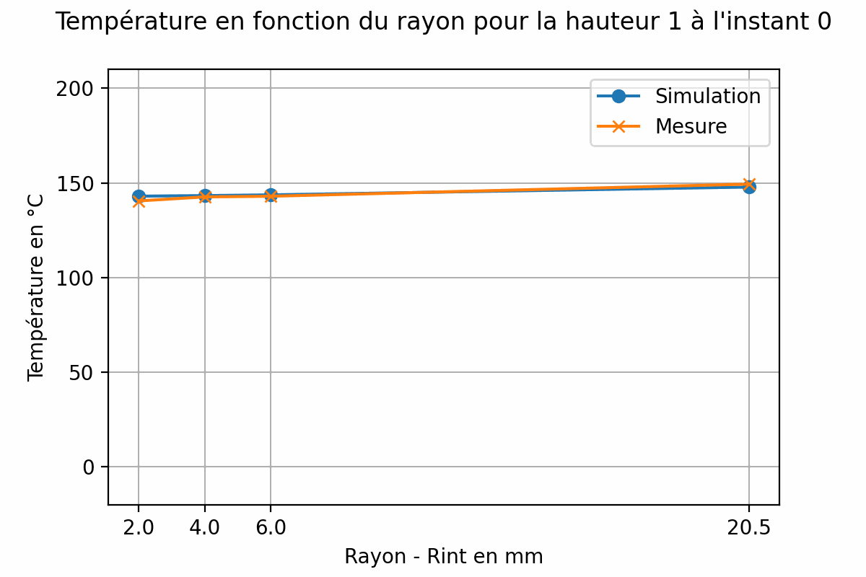
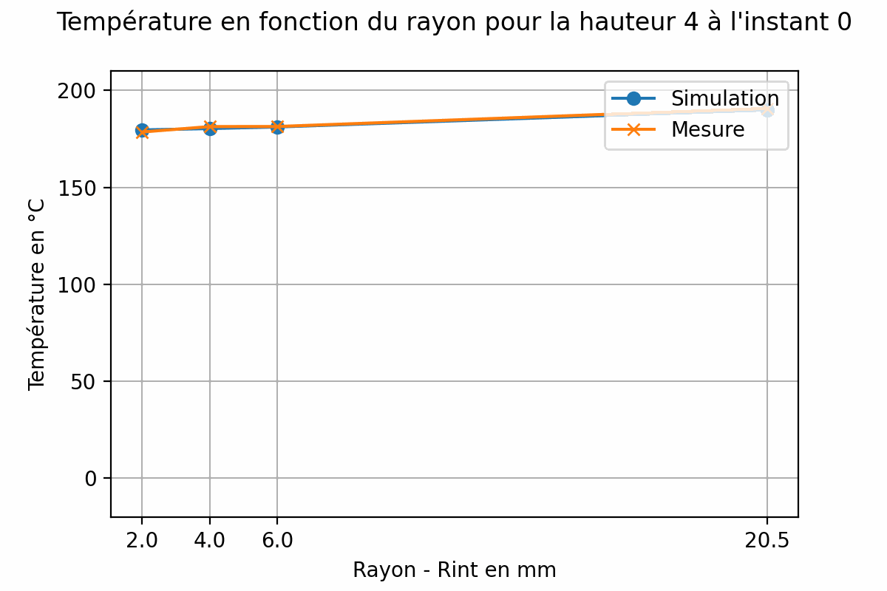
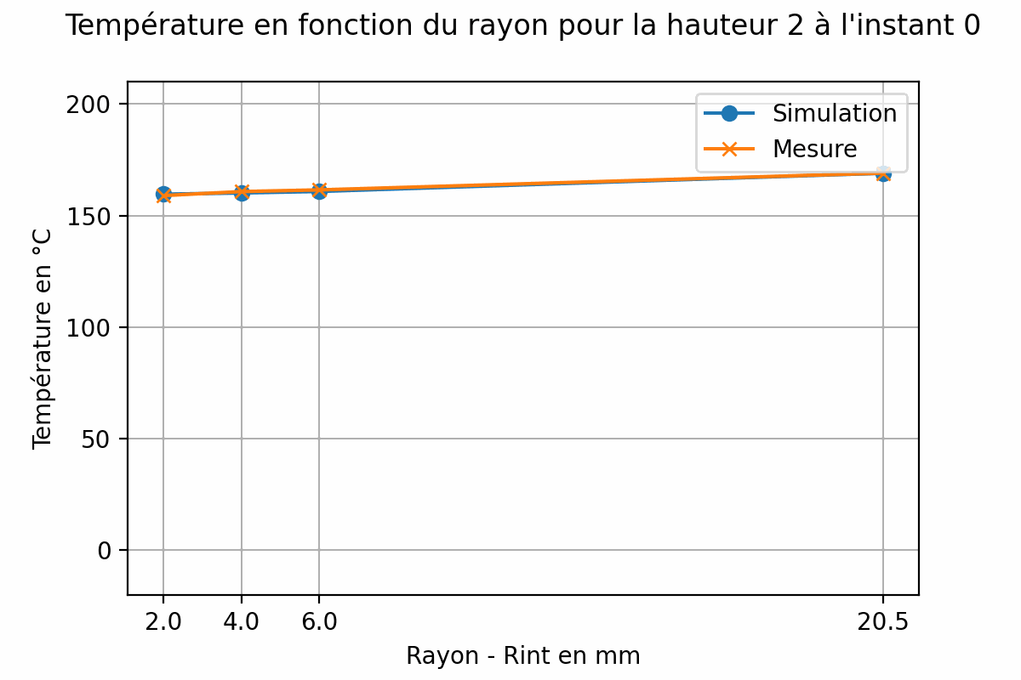
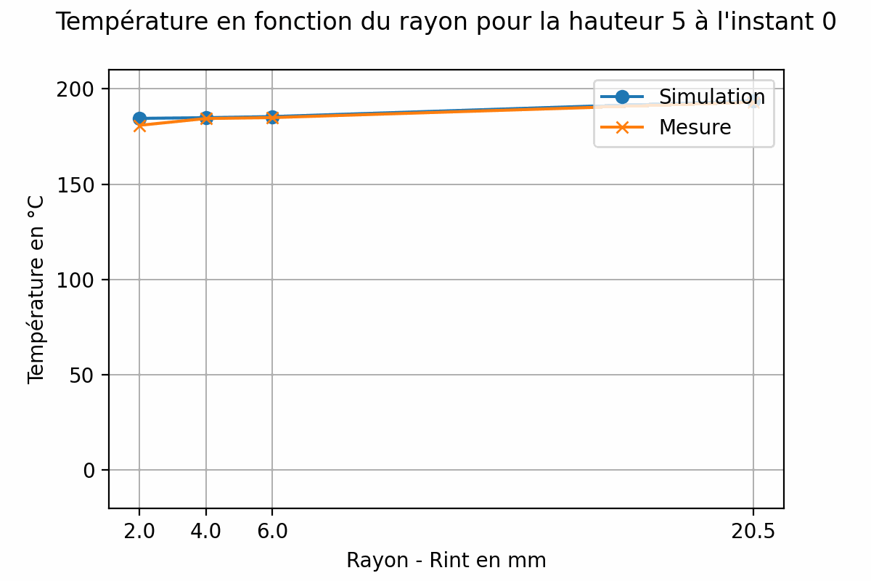
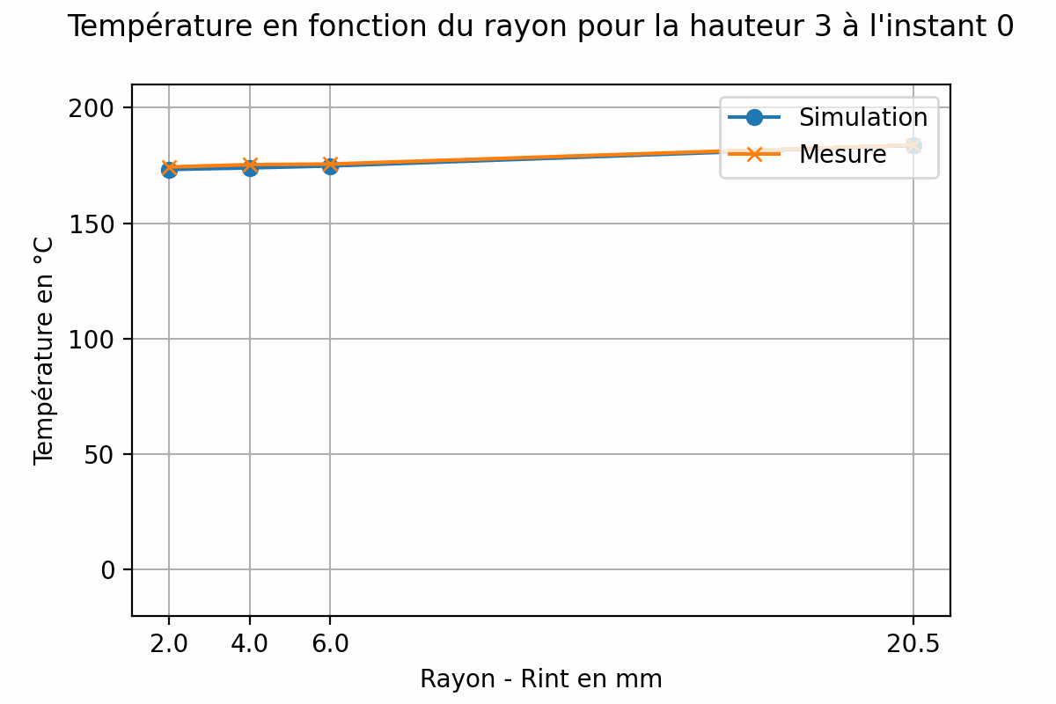
Modèle thermique
Hauteur 1
Hauteur 2
Hauteur 3
Hauteur 4
Hauteur 5
Hauteur 6

Slide 11
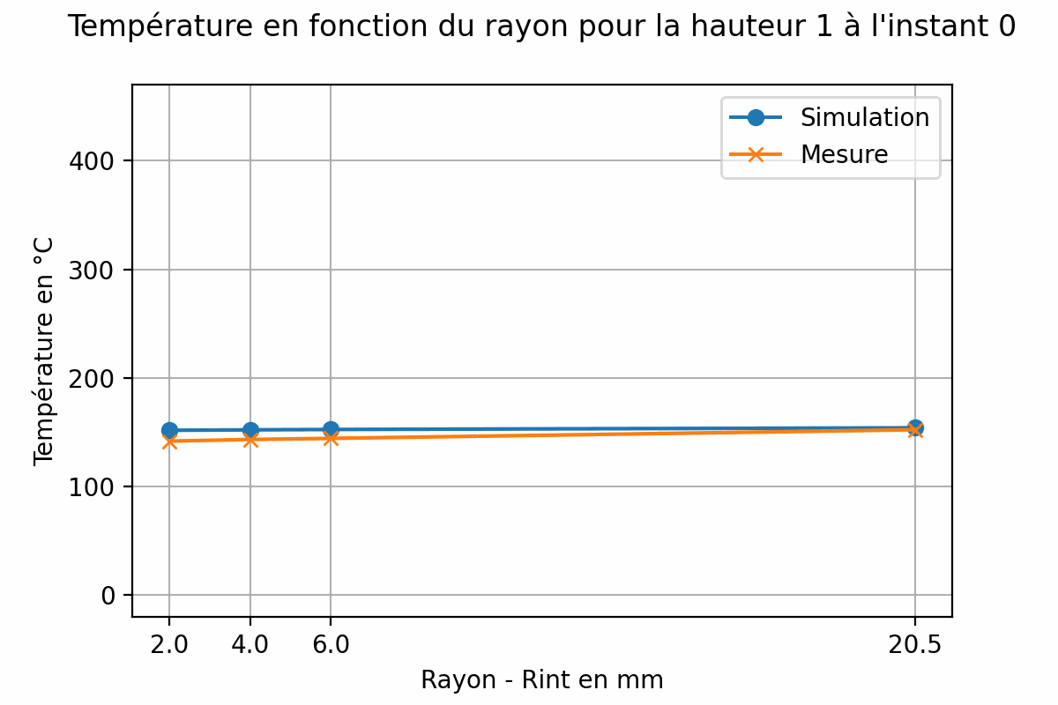
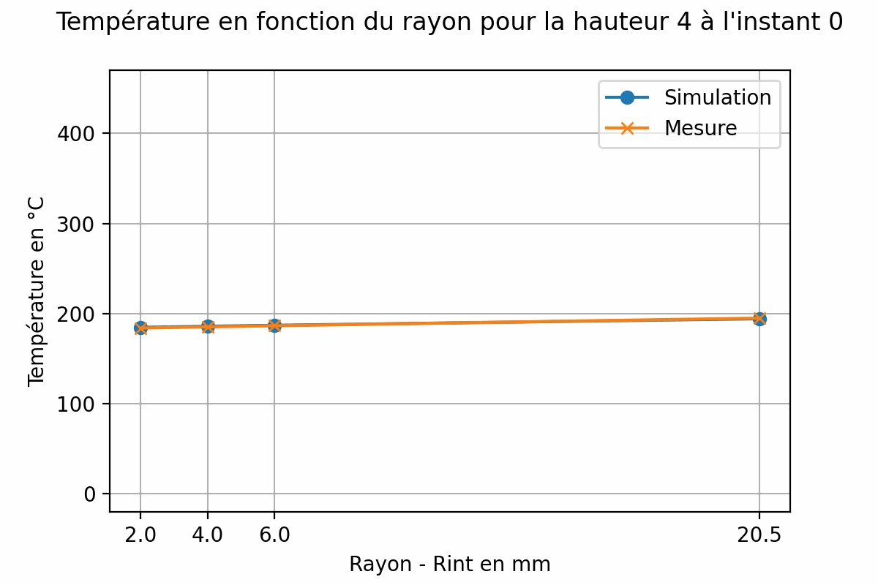
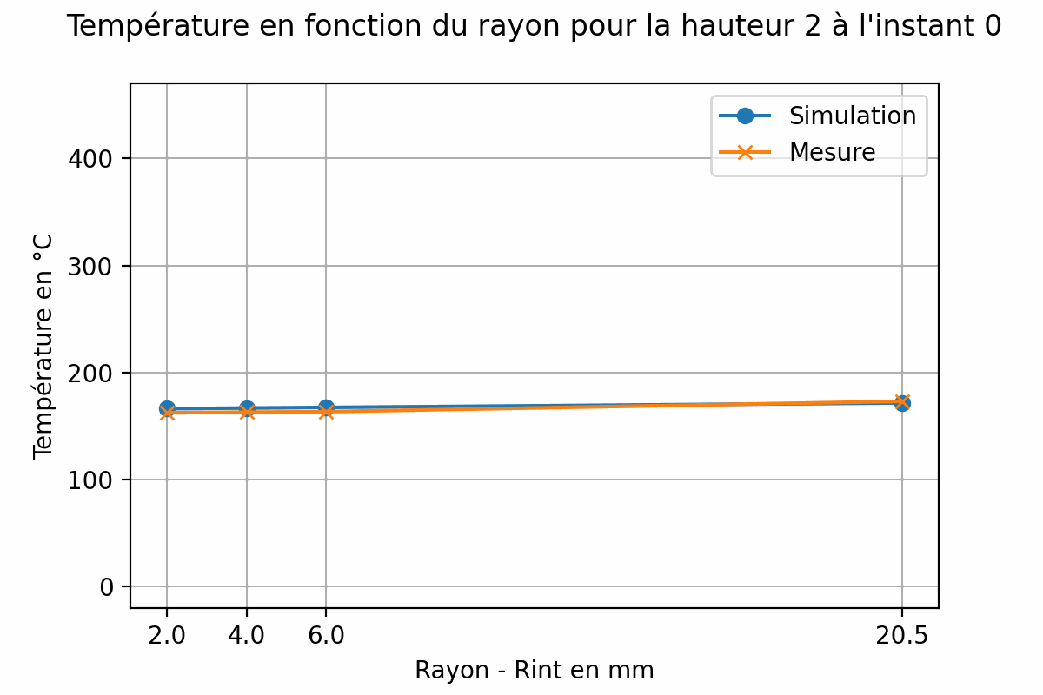
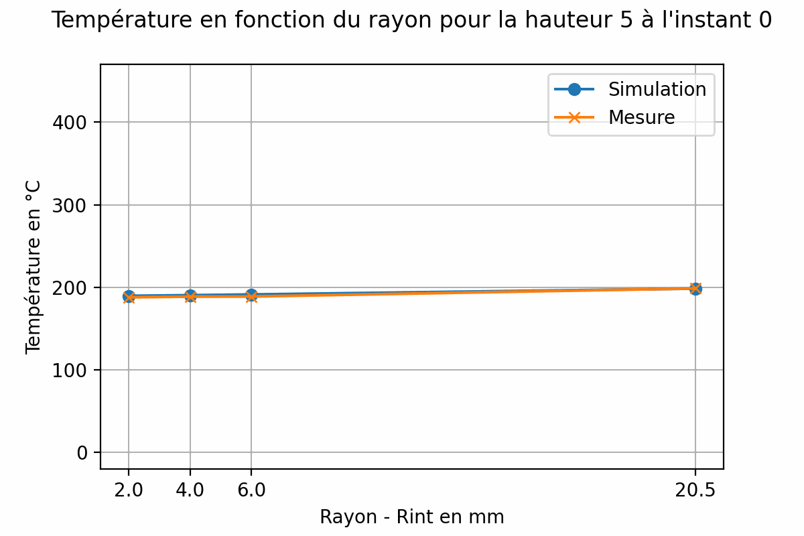
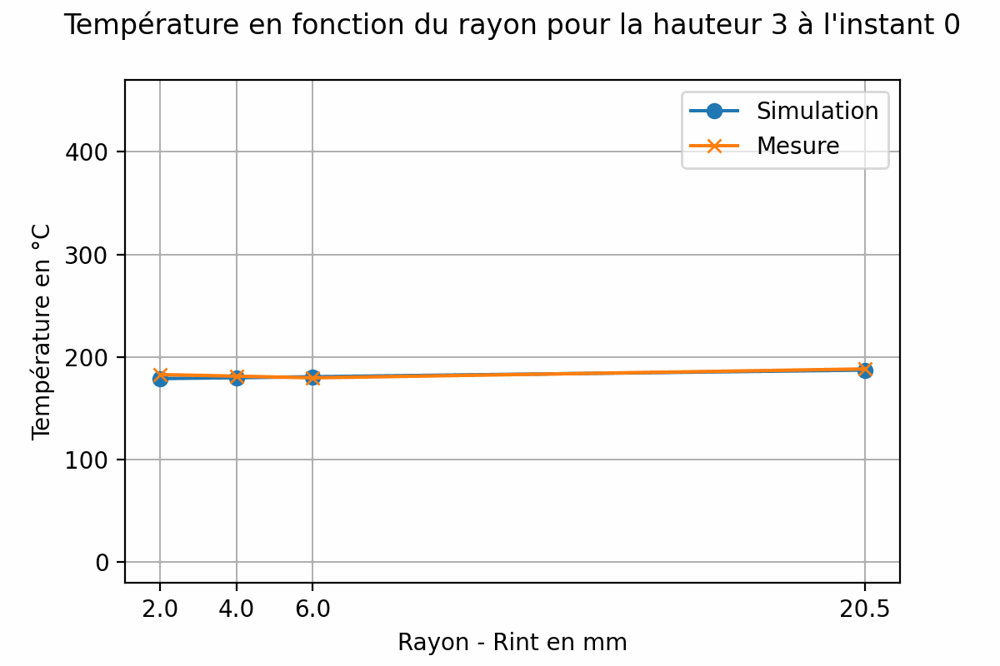
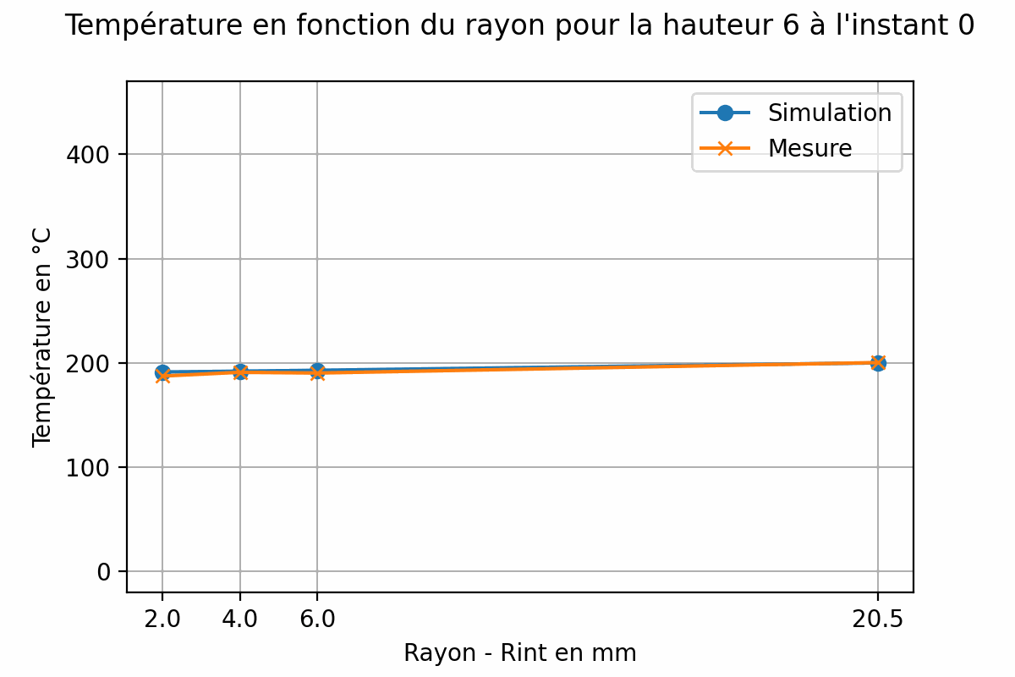
Modèle thermique
Hauteur 1
Hauteur 2
Hauteur 3
Hauteur 4
Hauteur 5
Hauteur 6

Slide 12
Modèle thermique
Hauteur 1
Hauteur 2
Hauteur 3
Hauteur 4
Hauteur 5
Hauteur 6

Slide 13
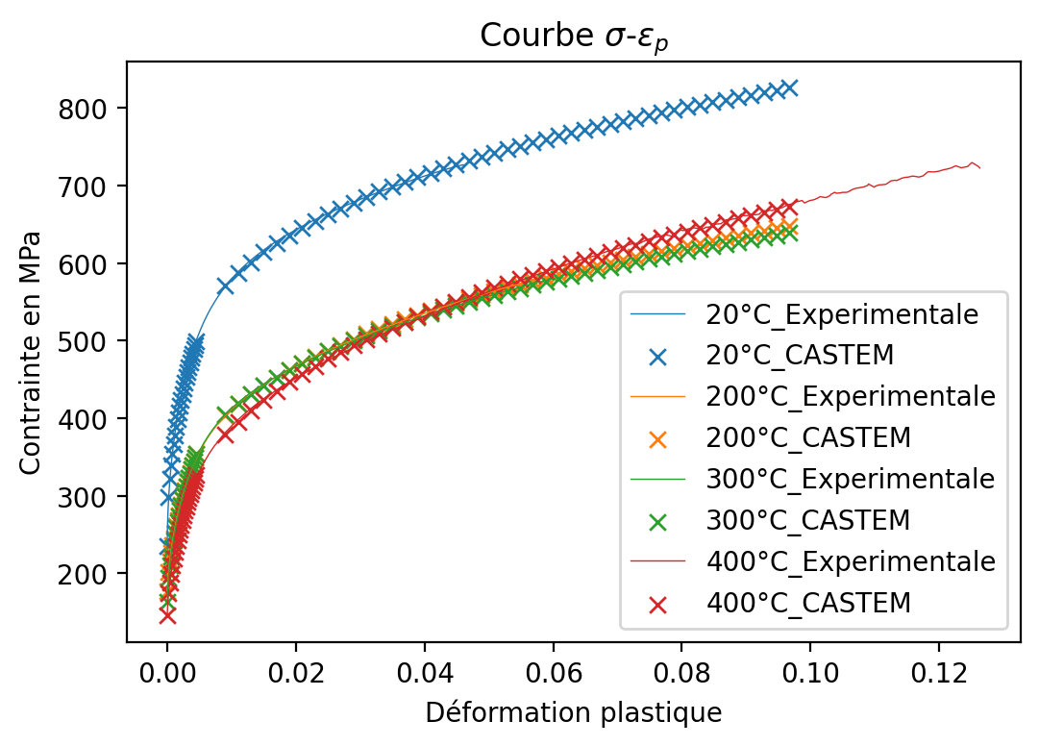
Modèle mécanique
285 QUA4
1457 QUA8
Projection des champ de températures avec INT_COMP
Modèle axisymétrique thermoélastoplastique
Les caractéristiques mécaniques varient en fonction de la température :
Module de Young
Coefficient de dilatation
Lois de comportement (fonction de puissance)
Le chargement thermique est issu du calcul thermique
Nous ajoutons un chargement mécanique qui permet d’atteindre la ténacité d’amorçage
Cette ténacité est à déterminer sur la base des essais CT en cours

Slide 14
Modèle mécanique
285 QUA4
1457 QUA8
Projection des champ de températures avec INT_COMP
Modèle axisymétrique thermoélastoplastique
Les caractéristiques mécaniques varient en fonction de la température :
Module de Young
Coefficient de dilatation
Lois de comportement (fonction de puissance)
Le chargement thermique est issu du calcul thermique
Nous ajoutons un chargement mécanique qui permet d’atteindre la ténacité d’amorçage
Cette ténacité est à déterminer sur la base des essais CT en cours
1,79 à l’amorçage

Slide 15
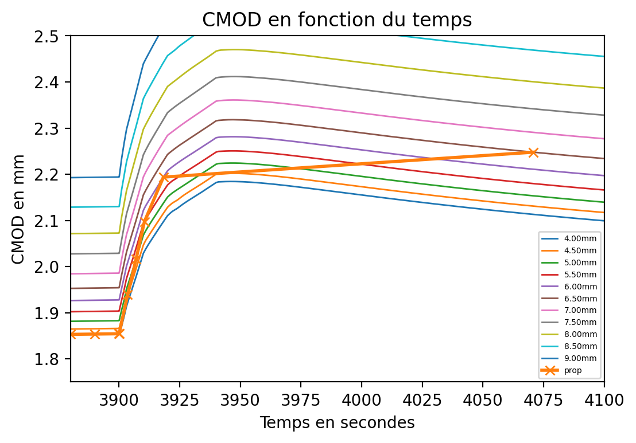
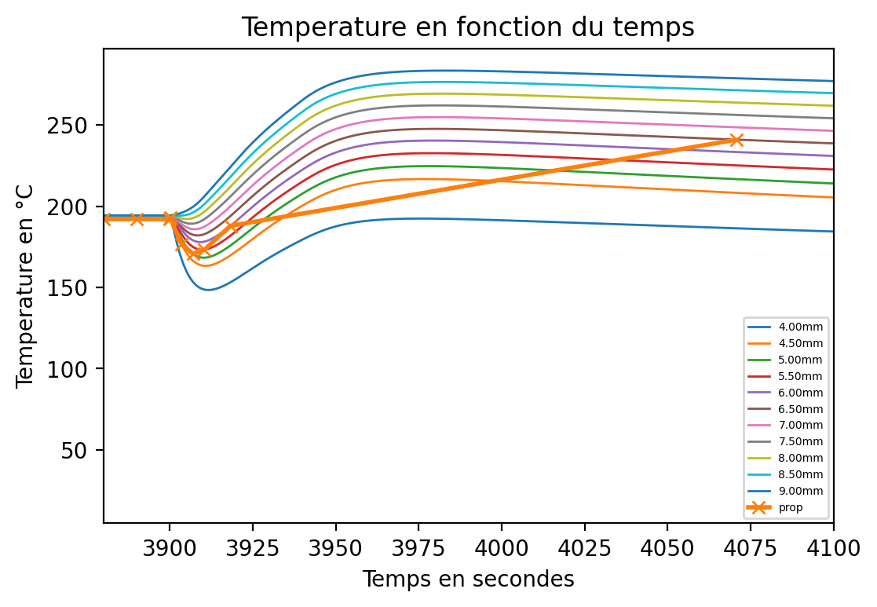
Modèle de rupture
Le post-traitement $G_{fr}$ repose sur le calcul de $J_{pl}=J−J_{el}$ pour différentes tailles de fissures
Le calcul permet donc de prédire une propagation de 2mm
pour un effort de 127 kN → J = 39.40 kJ/m2

Slide 16
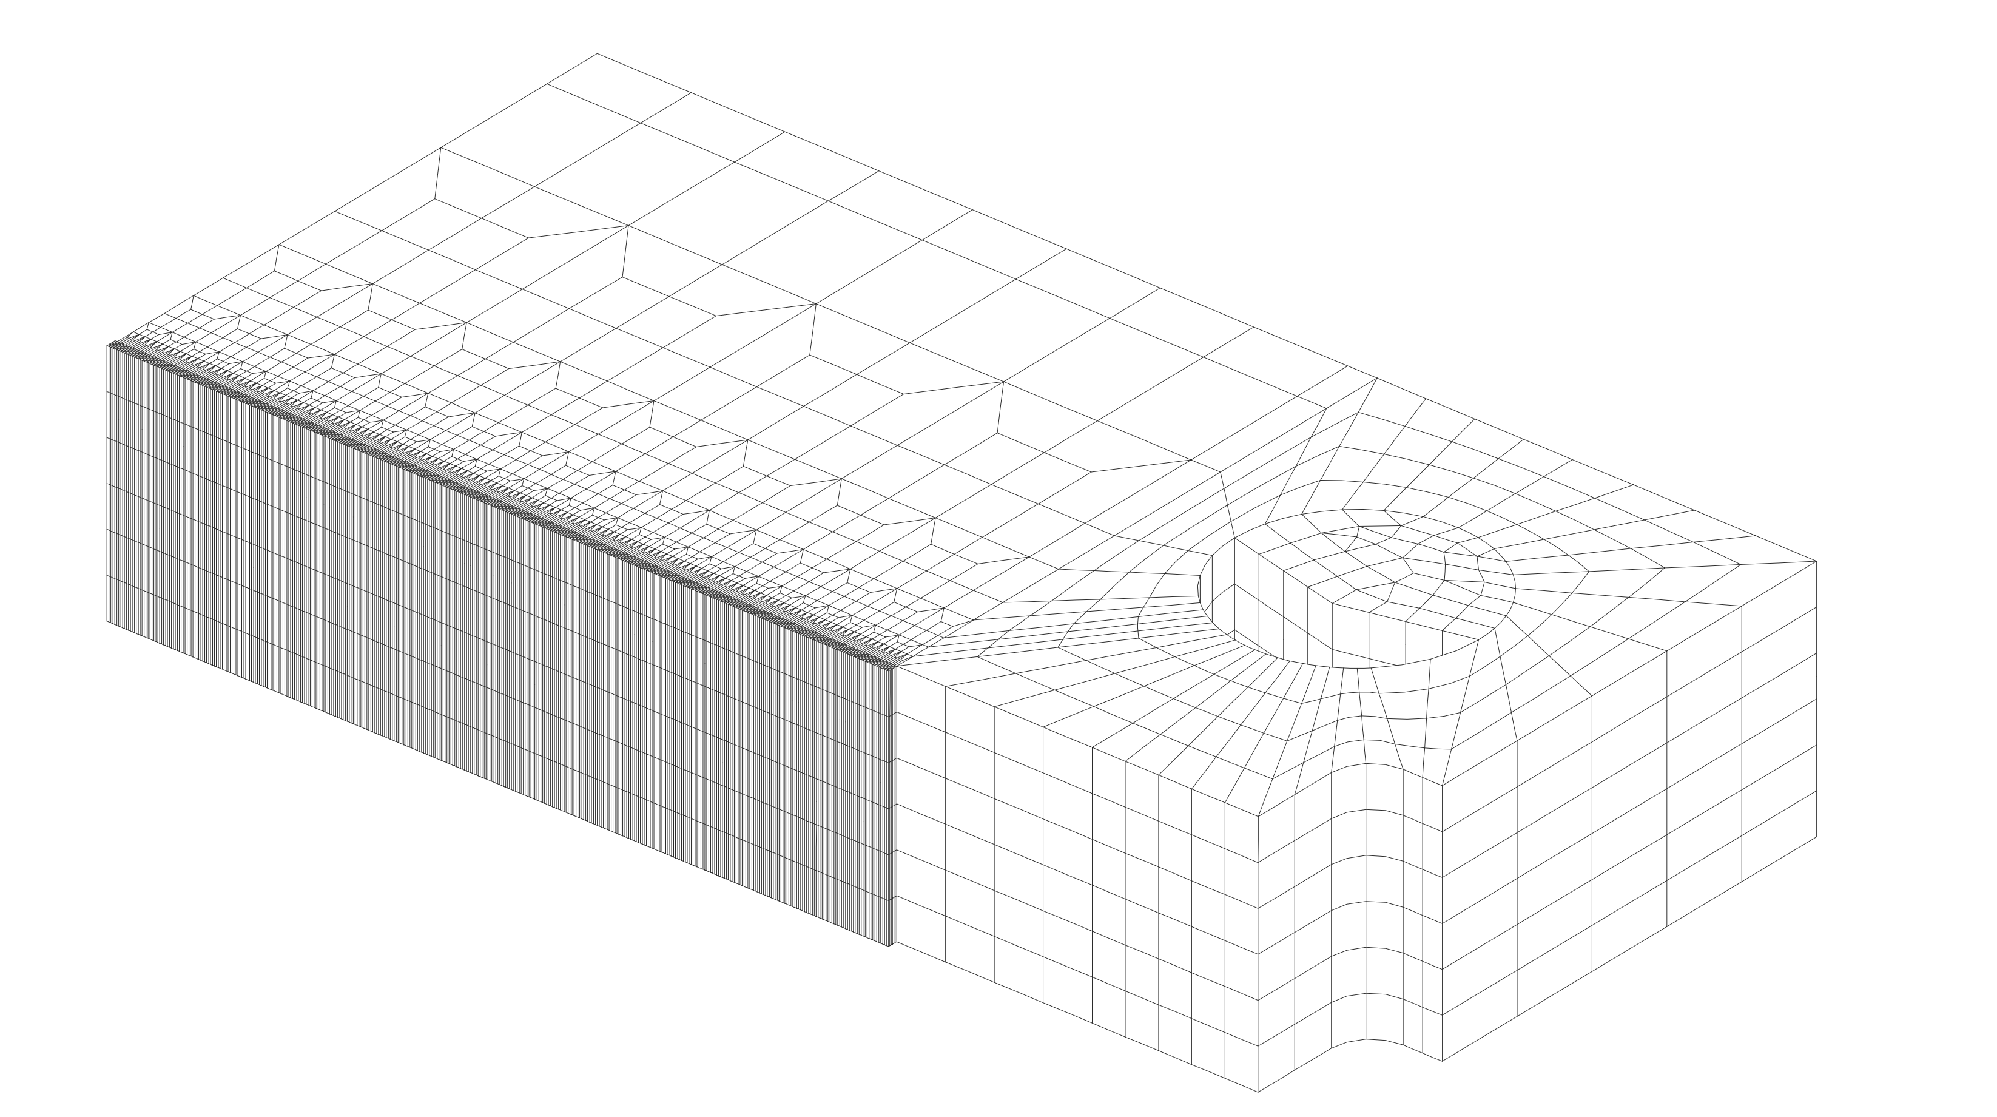
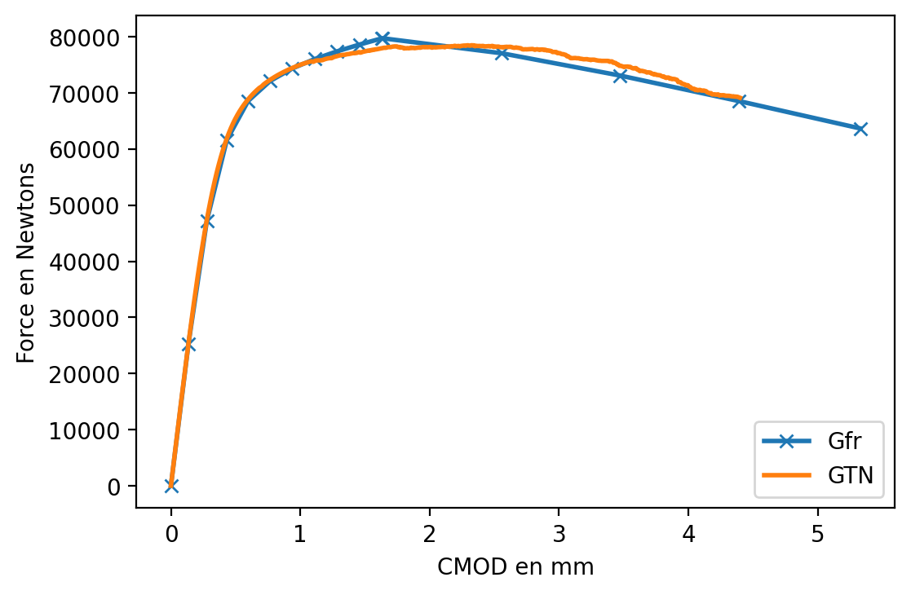
Comparaison $GTN$ et $G_{fr}$
Utilisation d’un matériau avec une base de données $GTN$ et $G_{fr}$ pour comparer des chargement en contraintes primaires et contraintes secondaires et Simulations sur structure)
Simulation sur éprouvette CT
Simulations sur structure: Tube massif avec fissure circonférentielle externe
Chargement de traction mécanique
Chargement de gradient thermique
Calcul $GTN$: Calcul élastoplastique avec grandes déformations et endommagement
Calcul $G_{fr}$: Plusieurs calculs élastoplastique, petites déformations, Calculs de J
Bonne concordance des Courbes Force-CMOD entre $GTN$ et $G_{fr}$
Evolution de $Δa$ en cours

Slide 17
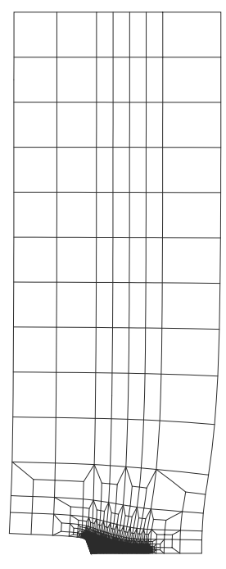
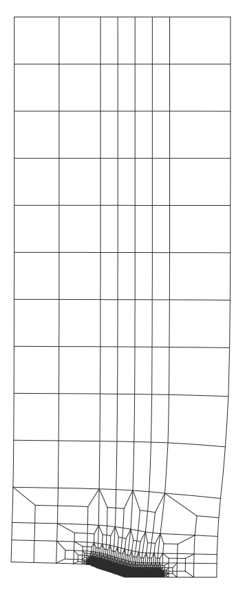
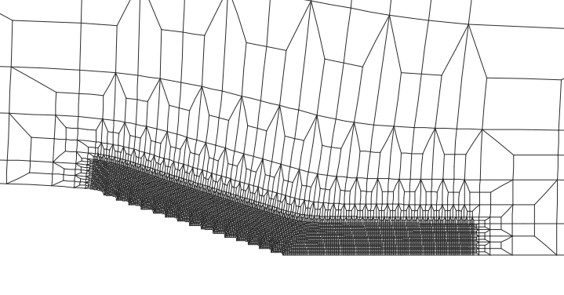
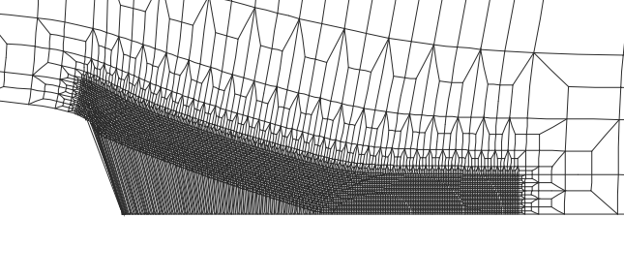
Comparaison $GTN$ et $G_{fr}$
Tube massif avec fissure circonférentielle interne (Epaisseur 80mm – Longueur 400mm – Rayon interne 39mm)
Modèle axisymétrique 2D avec maillage raffiné
Les deux calculs sont fait sur le même maillage
Pour le calcul $GTN,$ les éléments sont supprimés dès que la porosité atteint la valeur finale
Pour le calcul $G_{fr}$, le pas de propagation est de 1mm

Slide 18
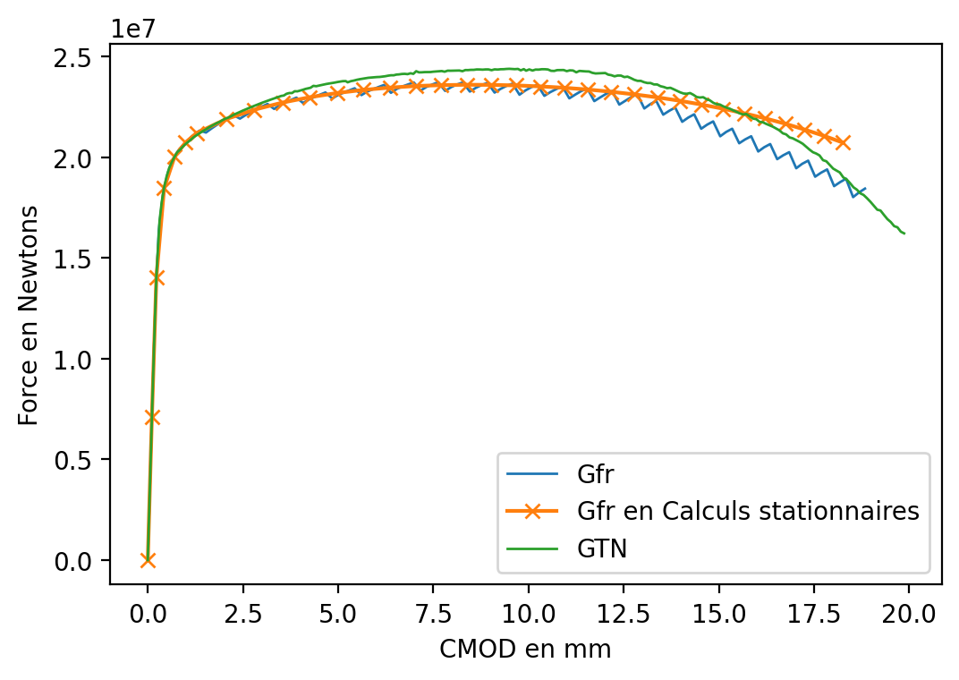
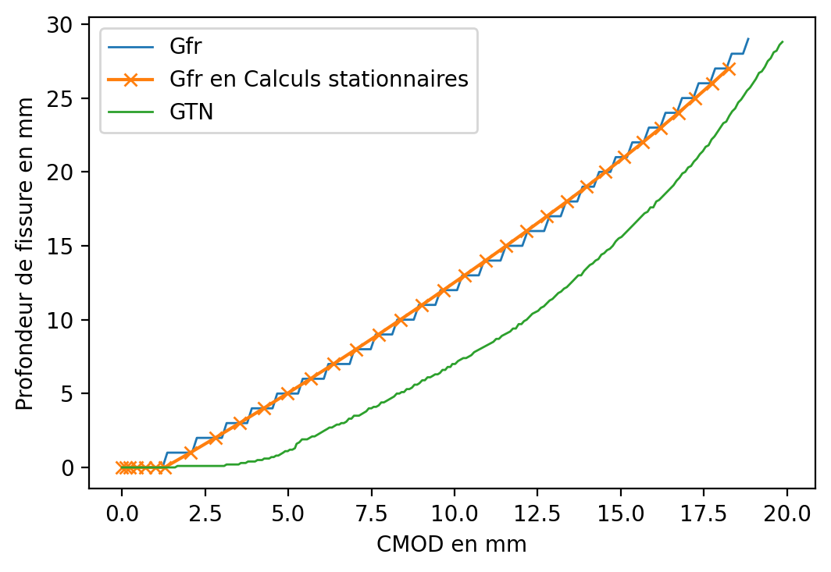
Comparaison $GTN$ et $G_{fr}$
Chargement en traction
Remarque: la méthode $G_{fr}$ en Calculs stationnaires est plus précise. L’écart entre les deux courbes $G_{fr}$est du à l’erreur mécanique
Entre la méthode $G_{fr}$ et la méthode $GTN$, l’écart au niveau de la longueur de fissure est peut-être du à une erreur au niveau de la mesure

Slide 19
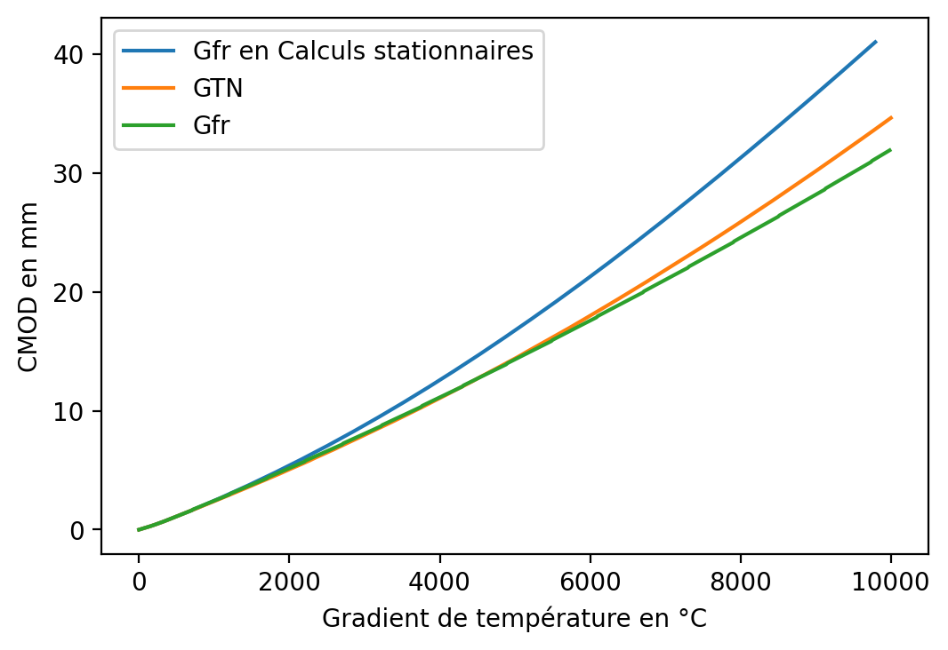
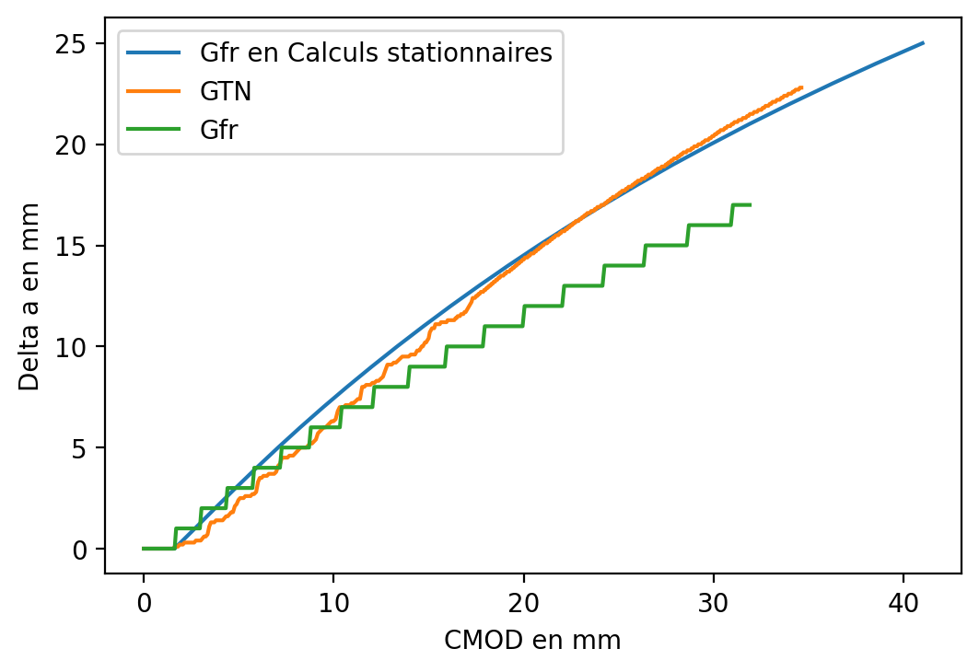
Comparaison $GTN$ et $G_{fr}$
Chargement en gradient thermique

Slide 20
Conclusion
Essai $G_{fr}$
Le modèle thermique a été recalé. Il faut le fiabiliser avec de nouvelles mesures
Le calcul mécanique et le post-traitement $G_{fr}$ prédisent 2mm de propagation pour une ténacité estimée.
Il ne reste qu’à faire l’essai
Les recommandations pour propager plus sont :
Attendre plus longtemps pour chauffer encore plus l’éprouvette et accentuer le gradient lors du choc thermique
Commencer le choc chaud avant le choc froid pour bénéficier de la croissance de $J_{pl}$

Slide 21
Merci pour votre attention
CEA Paris-Saclay
marouane.lahmidi@cea.fr
Club CASTEM – 28/11/2024

Slide 22
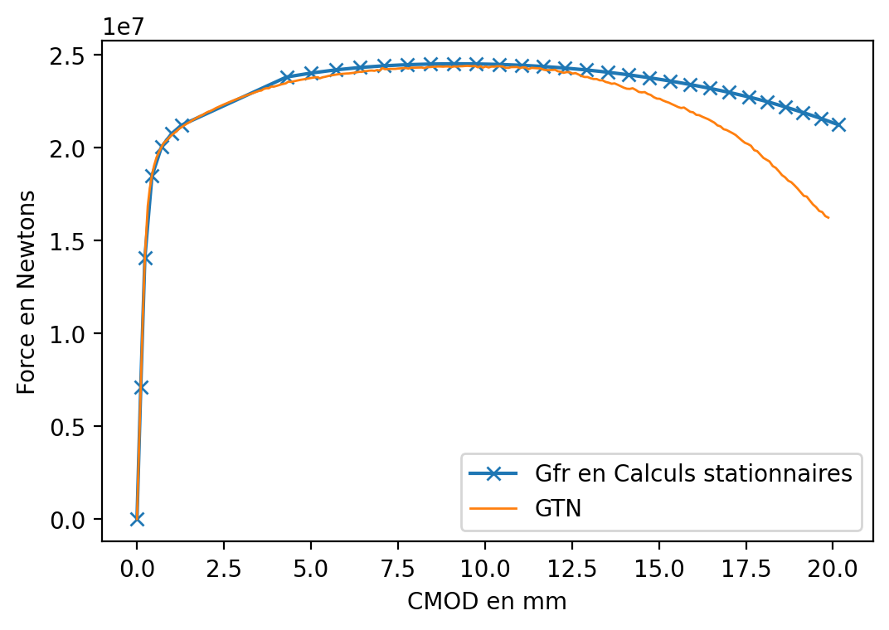
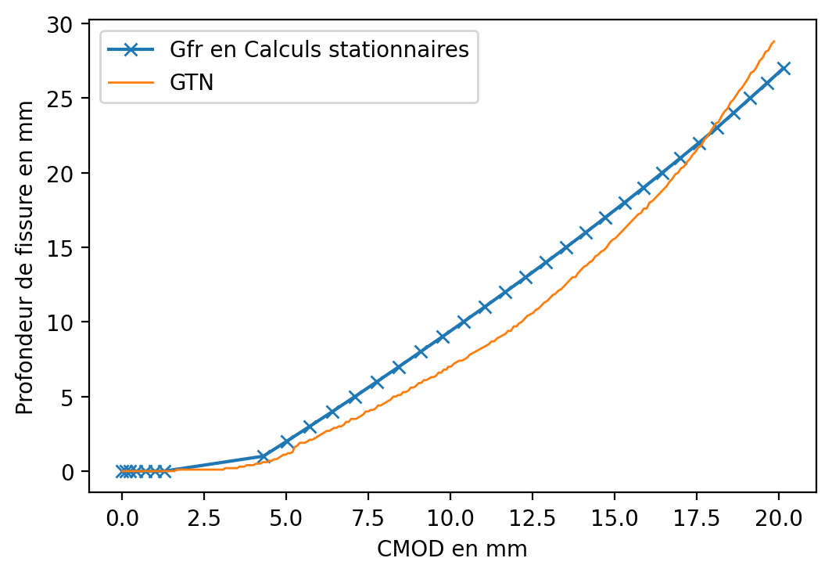
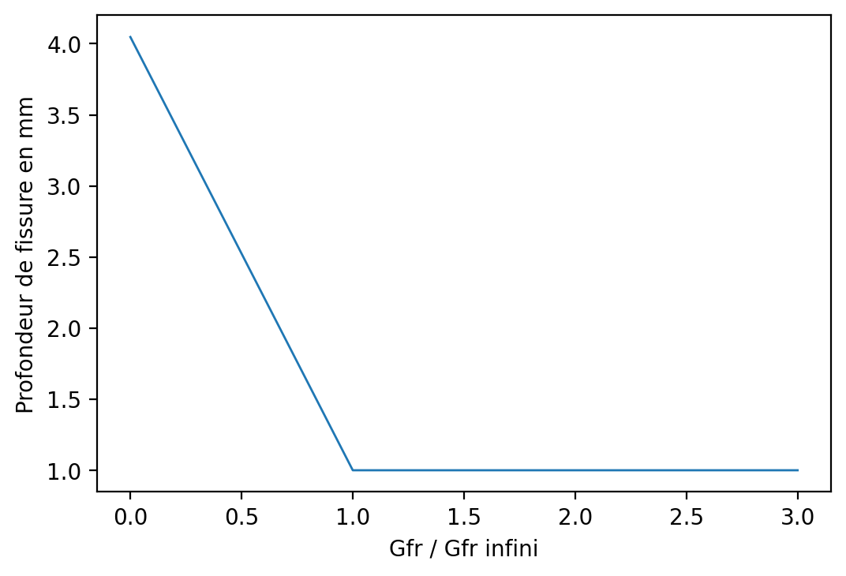
Comparaison $GTN$ et $G_{fr}$
On impose une variation de $G_{fr}$ en fonction de la profondeur de fissure (inspiré de l’évolution exponentielle de R)
Entre la méthode $G_{fr}$ et la méthode $GTN$, meilleur concordance pour la courbe de droite, bonne concordance pour la courbe de gauche, à part pour de grandes valeurs du CMOD, l’écart est du à l’hypothèse de grands déplacements

Slide 23
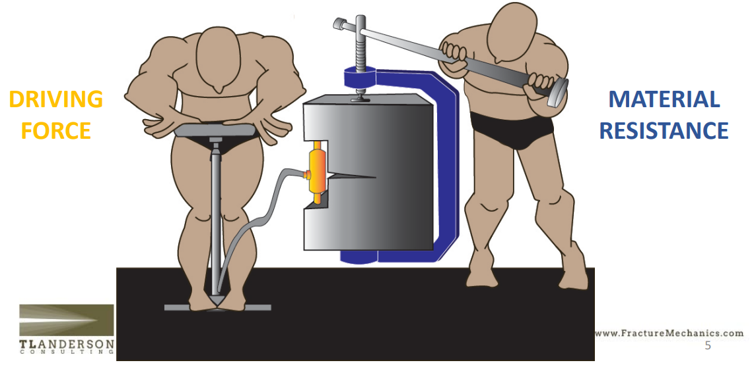
Problématique de l’essai $G_{fr}$
La déchirure ductile par choc thermique est
quasi impossible car:
La Force fissurante est faible
La ténacité est élevée
Les experts qualifient cette problématique de Vrai-Faux problème
Solutions:
Conception de l’essai
Choisir un matériau à faible ténacité → CF8M
Notes:
Stabilité de la déchirure ductile fait que la rupture brutale est impossible
L’aumentation du gradient thermique et limité

Slide 24
Développement de l’essai
Retour d’expérience de la simulation PTSE
Il faut développer un essai à l’échelle d’éprouvette et reproductible
Application d’un gradient thermique plus grand et maintenu
Principe de l’essai $G_{fr}$
L’éprouvette est un tube avec une fissure circonférentielle (Essai PROFAT)
Le gradient thermique est généré par un chauffage par induction et un refroidissement par injection d’eau
Le maintien du tube en traction permet d’avoir une instabilité
Notes:
Dire que l’essai PROFAT a pris 6 ans pour etre developpé

Slide 25
Choix et caractérisation du matériau
Le CF8M est un matériau austénoferritique
Vieillissement thermique → Fragilisation de la ferrite
A l’échelle micro, la Rupture est mixte (fragile et ductile)
A l’échelle macro, on considère que la rupture est ductile à faible ténacité
Caractérisation matériau
5 essais de traction effectués sur CF8M vieilli
Rupture quasi-fragile constatée
13 essais d’éprouvette CT prévus
400°C
300°C
200°C
20°C

Slide 26
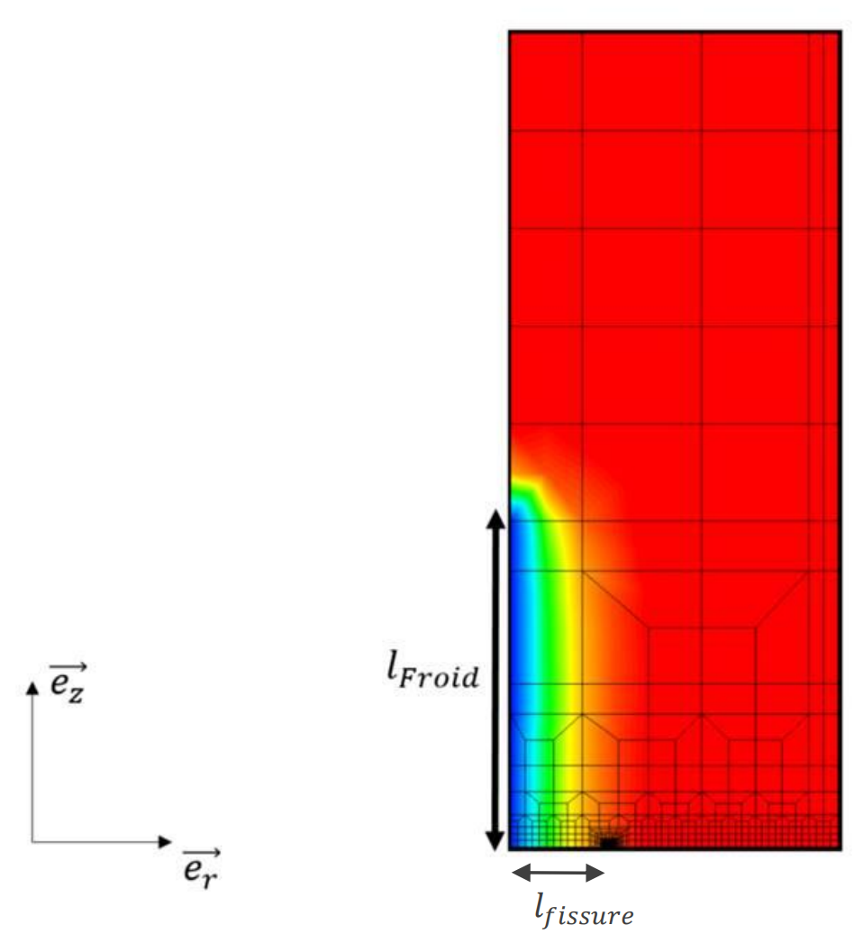
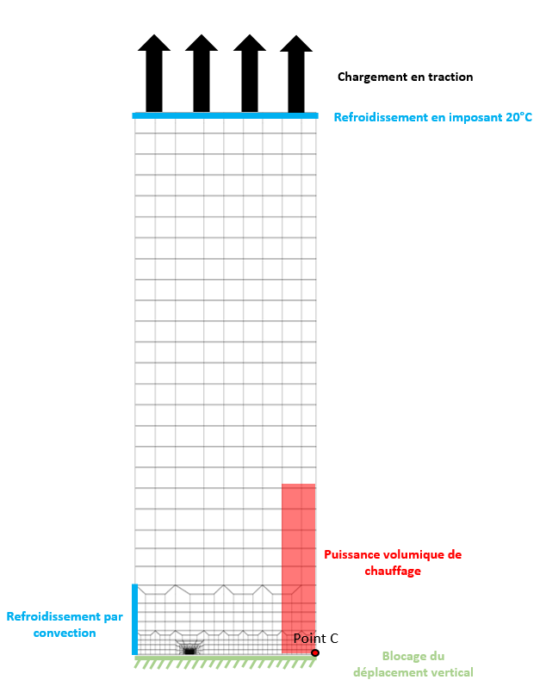
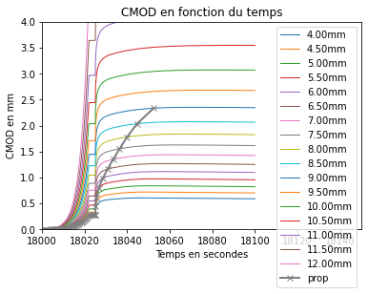
Prédimensionnement de l’essai $G_{fr}$
Simulation thermo-elasto-plastique
Simulation de déchirure ductile par $G_{fr}$
Optimisation des valeurs $(l_{Froid},l_{fissure})$
$l_{Froid}=16mm et l_{fissure}=4mm$
Optimisation de la longueur d’éprouvette
→ Longueur totale = 200 mm
Optimisation de la longueur de la bobine
Longueur de la bobine = 110 mm
Propagation prévisionnelle de 3,5 mm
Notes:
Dire qu’on a un modèle symétrique
Plus on diminie les lfroid et lfissure, plus le choc est efficace

Slide 27
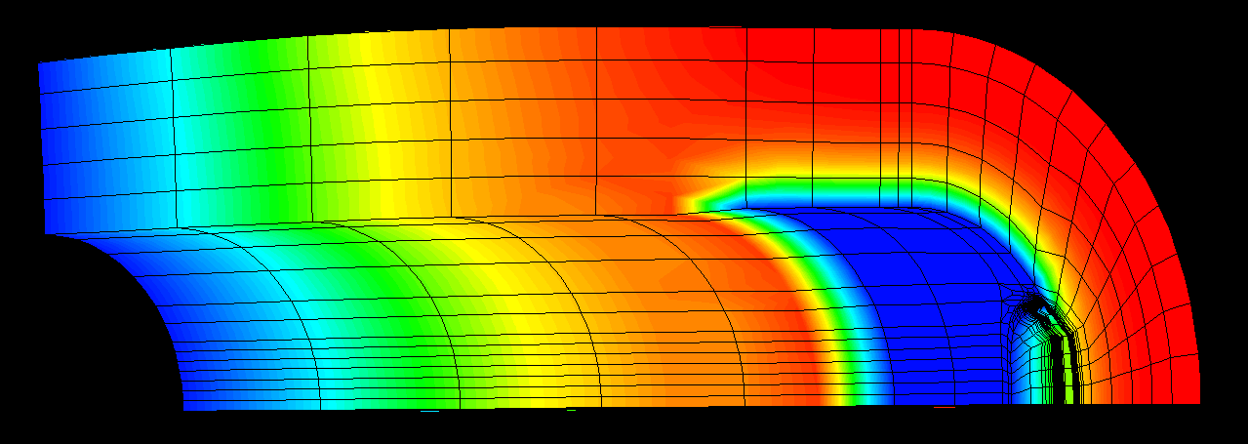
Prédimensionnement de l’essai $G_{fr}$
Calcul 3D de J pour des fissures différentes
Chargement mécanique jusqu’à l’amorçage
Il n’y a pas d’intérêt à utiliser une fissure semi-elliptique pour notre essai
Axisymétrique
Maillage 1 (nœud central)
Maillage 2 (nœud central)
Maillage 1
Maillage 2

Slide 28
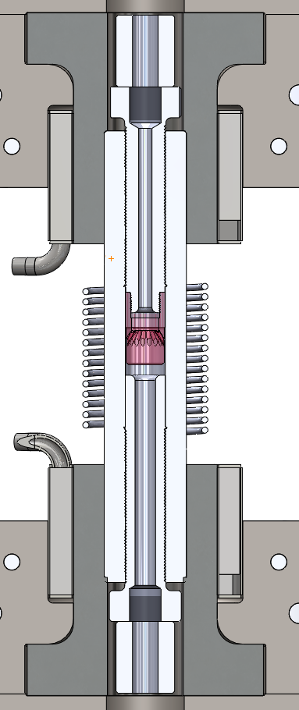
Montage de l’essai
Conception de l’essai
Système de traction
2 Chapes
2 Brides
2 Boites à eau
Système d’injection d’eau
2 injecteurs

Slide 29
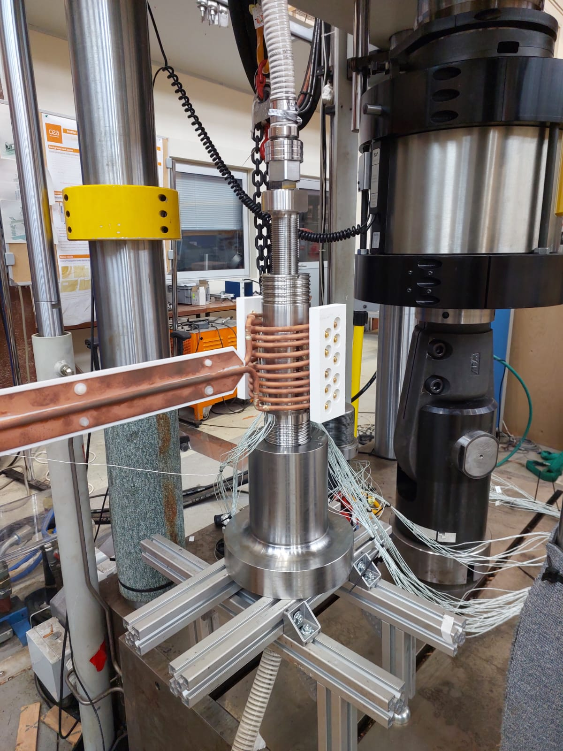
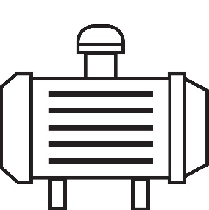
Montage de l’essai
Injection d’eau
Boucle de refroidissement
Boucle d’injection
Régulation de débit
Refroidisseur avec pompe intégrée
Réservoir d’une tonne
Eprouvette
Injection d’air
Récupération d’eau

Slide 30
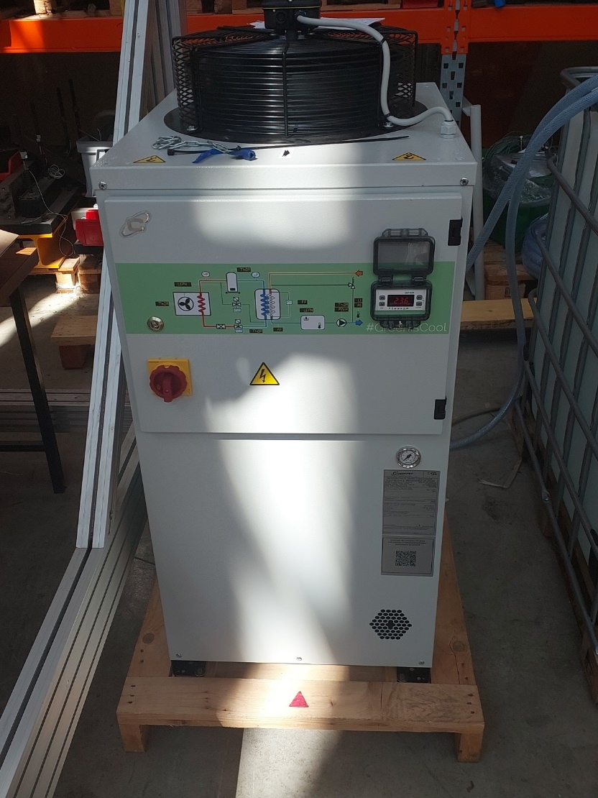
Montage de l’essai
Injection d’eau
Pompe et réservoir d’1 tonne d’eau distillée
Refroidisseur pour baisser la température de l’eau à 5°C
Table de commande
Le système de refroidissement est capable d’injecter de l’eau à 5°C avec un débit variant de 71,4 cm3/s à 177,6 cm3/s dans un volume de zone froide de 45,2 cm3
Récupération d’eau

Slide 31
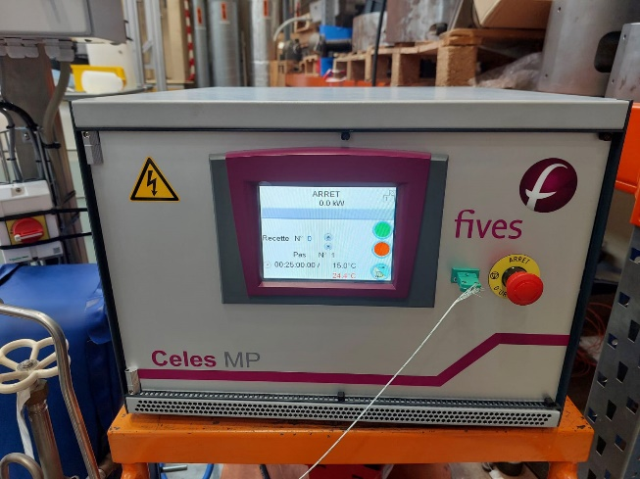
Montage de l’essai
Injection d’eau
Boitier de contrôle
Générateur
Système de refroidissement
Système de chauffage
Puissance maximale de 12 kW
Pilotage de la bobine par un thermocouple
Récupération d’eau

Slide 32
Montage de l’essai
Injection d’eau
Branchement de 66 thermocouples:
33 thermocouples de surface sur 3 génératrices
Centrage vertical et horizontal et recalage du modèle
11 thermocouples à une profondeur de 14,5mm
11 thermocouples à une profondeur de 16,5mm
11 thermocouples à une profondeur de 18,5mm
Système de chauffage
Thermocouples
Récupération d’eau

Slide 33
Montage de l’essai
Mise en place du système de manutention pour déplacer et monter les chapes
Vérification de la course suffisante de la machine

Slide 34
Modèle thermique de l’essai
Ajout de l’injecteur dans la modélisation thermique
2 Modèles de conduction:
Conduction du matériau CF8M
Résistance thermique de la zone de contact
Modèle de convection:
Appliqué sur la zone en bleu
Evolution linéaire du début du choc à la fin de 3000 W/m2/C à 4000 W/m2/C
Modèle de chauffage
Puissance volumique pilotée par la température (Dualité)
Surface définie avec une profondeur de pénétration (PROFAT) et hauteur égale à la hauteur de la bobine, gradient régularisé

Slide 35
Modèle thermique de l’essai
Hauteur 1
Hauteur 2
Hauteur 3
Hauteur 4
Hauteur 5
Hauteur 6

Slide 36
Modification de l’essai

Slide 37
Modification de l’essai

Slide 38
Conclusion et travaux en cours
La méthode $G_{fr}$ est une méthode de rupture ductile basée sur l’approche globale, validée dans le cas des contraintes primaires
Un essai dans le cas des contraintes secondaires a été développé
Comparaison $G_{fr}$ et $GTN$ → Simulations sur structure avec chargement mécanique et thermique
→ Bonne concordance pour le premier cas
Recalage du modèle thermique de l’essai (problématique thermocouple)
Essais prévus → CT, SENT, AE, Essai $G_{fr}$

Slide 43
Simulation de l’essai PTSE par $G_{fr}$
Projet FALSIRE → 5 essais de déchirure ductile par choc thermique
Notes:
5 essais de choc thermique dans différents pays
Essai effectué en 1988

Slide 44
Simulation de l’essai PTSE par $G_{fr}$
Projet FALSIRE → 5 essais de déchirure ductile par choc thermique
Plus grande propagation pour l’essai PTSE : 8 mm
Ecart au niveau des calculs thermomécaniques (0,15 mm)
Ecart au niveau de la propagation de fissure (3 mm)
Manque de données
Capteur défaillant
Notes:
5 essais de choc thermique dans différents pays
Essai effectué en 1988

